Slide 1
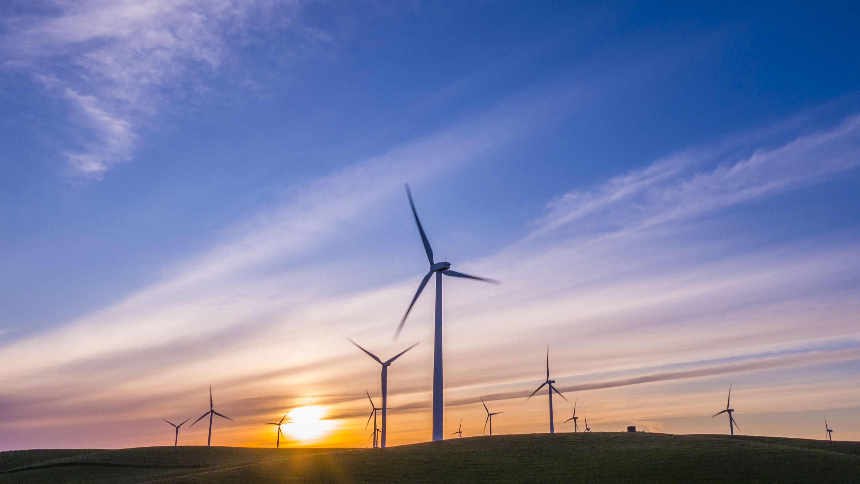
章末检测试卷(一)

Slide 2
一、单项选择题
1.(2024·西安市高新一中高二检测)下列说法正确的是
A.动量是矢量，冲量是标量
B.一个物体的合外力不变时，其动量一定不变
C.易碎品运输时，要用柔软材料包装，船舷常常悬挂旧轮胎，都是为了
延长作用时间以减小作用力
D.火箭尾部喷出的气体对空气产生一个作用力，空气的反作用力使火箭
获得飞行的动力
√
1
2
3
4
5
6
7
8
9
10
11
12
13
14
15

Slide 3

动量与冲量均为矢量，故A错误；
一个物体的合外力不变时，其动量有可能发生变化，例如做平抛运动的物体，所受合力为重力，合力不变，但速度大小与方向均在改变，即动量在改变，故B错误；
根据动量定理有Ft＝Δp＝mΔv，可知，在动量变化一定时，作用时间越长，作用力越小，即易碎品运输时，要用柔软材料包装，船舷常常悬挂旧轮胎，都是为了延长作用时间以减小作用力，故C正确；
火箭尾部喷出气体过程中，火箭对喷出的气体产生一个作用力，喷出的气体对火箭有反作用力使火箭获得飞行的动力，故D错误。
1
2
3
4
5
6
7
8
9
10
11
12
13
14
15

Slide 4
2.某运动员在2022年国际射联射击世锦赛中创造历史，勇夺世锦赛两金一银，并收获两张奥运会入场券。该运动员在参加10米气步枪个人赛过程中，下列说法正确的是
A.子弹在空中飞行过程中，重力的冲量为零
B.子弹在空中飞行过程中，机械能不守恒
C.扣动扳机后，子弹和枪整体机械能守恒
D.扣动扳机后，子弹和枪整体水平方向动量守恒
√
1
2
3
4
5
6
7
8
9
10
11
12
13
14
15

Slide 5
子弹在空中飞行过程中，重力的作用力方向始终竖直向下，重力的冲量不为零，故A错误；
子弹在空中飞行过程中，受到的阻力做负功，机械能不守恒，故B正确；
扣动扳机后，有化学能转化为机械能，子弹和枪整体机械能不守恒，故C错误；
扣动扳机后，子弹和枪整体受肩膀的作用力，水平方向动量不守恒，故D错误。
1
2
3
4
5
6
7
8
9
10
11
12
13
14
15

Slide 6
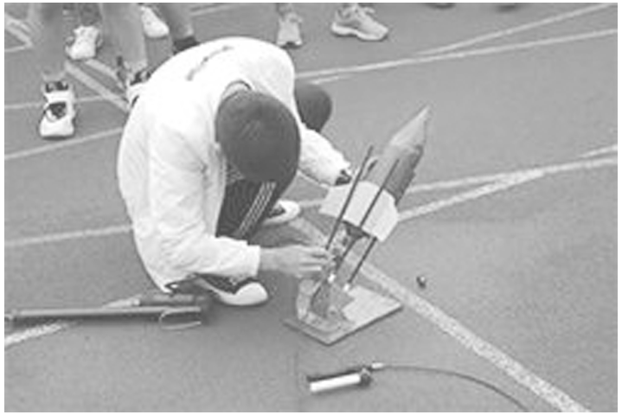
3.(2024·广州市高二期末)在一次“水火箭”比赛中，某小组利用废弃的饮料瓶来制作箭体。发射时，先灌入水，再用打气筒充入空气，到达一定的压力后发射升空。若某次发射过程中，0.01 s时间内箭体受到的平均反冲力约为12 N，喷射的水流速度约为3 m/s，
则该过程中喷射的水的质量约为
A.0.04 kg B.0.12 kg
C.0.30 kg D.1.2 kg
√
1
2
3
4
5
6
7
8
9
10
11
12
13
14
15

Slide 7
1
2
3
4
5
6
7
8
9
10
11
12
13
14
15

Slide 8
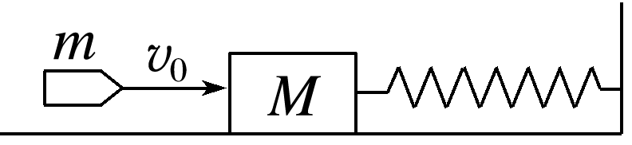
4.如图所示，光滑水平面上静置一质量为M的木块，由一轻弹簧连在墙上，有一质量为m的子弹以速度v₀水平射入木块并留在其中，当木块第一次回到原来位置的过程中(弹簧始终在弹性限度内)，墙对弹簧的冲量大小为
√
1
2
3
4
5
6
7
8
9
10
11
12
13
14
15

Slide 9
由于子弹射入木块的时间极短，系统的动量
守恒，取向右为正方向，根据动量守恒定律
得mv₀＝(M＋m)v，解得v＝ 。从弹簧被压缩到木块第一次回到原来的位置过程中，系统速度大小不变，方向改变，对木块(含子弹)，根据动量定理得I＝－(M＋m)v－(M＋m)v＝－2(M＋m)· ＝－2mv₀。由于弹簧的质量不计，则墙对弹簧的弹力等于弹簧对木块的弹力，所以墙对弹簧的冲量大小等于弹簧对木块的冲量大小，为2mv₀，故D正确。
1
2
3
4
5
6
7
8
9
10
11
12
13
14
15

Slide 10
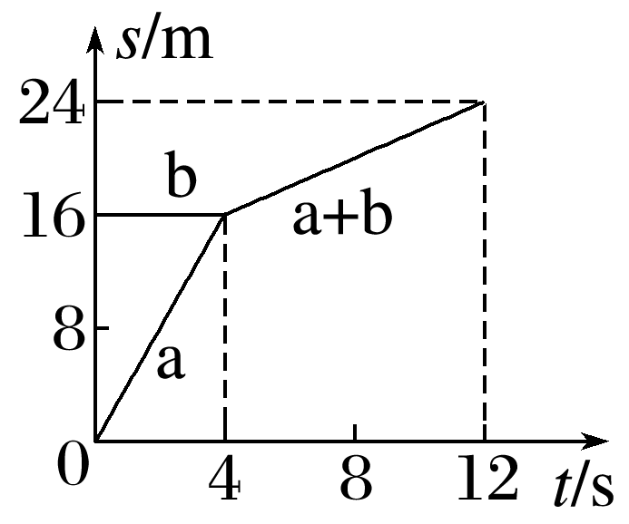
5.在光滑水平面上，一质量为2 kg的物体a与另一物体b发生正碰，碰撞时间极短，两物体的位置随时间变化规律如图所示，以a物体碰前速度方向为正方向，下列说法正确的是
A.碰撞后a的动量为6 kg·m/s
B.碰撞后b的动量为2 kg·m/s
C.物体b的质量为2 kg
D.碰撞过程中a对b的冲量为6 N·s
√
1
2
3
4
5
6
7
8
9
10
11
12
13
14
15

Slide 11
则碰撞后a的动量为p_{a}＝m_{a}v＝2 kg·m/s，
因碰撞过程动量守恒，则碰撞后b的动量为p_{b}＝p－p_{a}＝6 kg·m/s，故A、B错误；
1
2
3
4
5
6
7
8
9
10
11
12
13
14
15

Slide 12
根据题意，设b的质量为m_{b}，由题图可知，碰撞前b物体静止，a、b碰撞过程中，由动量守恒定律可得m_{a}v₀＝(m_{a}＋m_{b})v，解得m_{b}＝6 kg，故C错误；
根据题意，对b物体，由动量定理有I_{b}＝m_{b}v－0，
解得I_{b}＝6 N·s，故D正确。
1
2
3
4
5
6
7
8
9
10
11
12
13
14
15

Slide 13
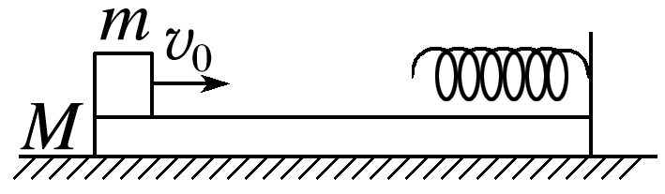
6.(2024·汕头市金山中学高二检测)如图所示，静止在光滑水平面上的木板A，右端有一根轻质弹簧沿水平方向与木板相连，木板质量M＝4 kg。质量m＝2 kg的铁块B以水平速度v₀＝6 m/s从木板的左端沿板面向右滑行，压缩弹簧后又被弹回，最后恰好停在木板的左端。铁块可视为质点，在上述过程中弹簧具有的最大弹性势能为
A.18 J B.16 J C.12 J D.24 J
√
1
2
3
4
5
6
7
8
9
10
11
12
13
14
15

Slide 14
由题意可知铁块压缩弹簧过程中，以弹簧、木板和铁块为系统动量守恒，当木板和铁块速度相等时弹簧具有最大弹性势能，设木板与铁块间摩擦力为F_{f}，木板长为L，共同速度为v，以水平向右为正方向，根据动量守恒定律和能量守恒定律可得mv₀＝
1
2
3
4
5
6
7
8
9
10
11
12
13
14
15

Slide 15
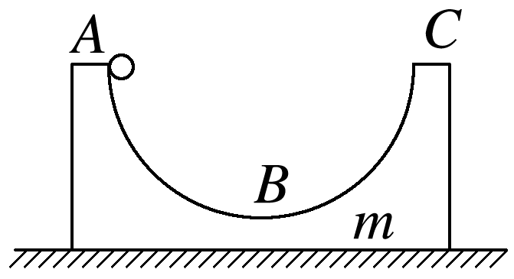
7.一光滑水平地面上静止放着质量为m、半径为R的光滑圆弧轨道，质量也为m的小球从轨道最左端的A点由静止滑下(AC为水平直径)，重力加速度为g，下列说法正确的是
A.小球不可能滑到圆弧轨道右端最高端C
B.小球向右运动中轨道先向左加速运动，后向右
加速运动
C.轨道做往复运动，离原先静止位置最大距离为
D.小球通过最低点B时速度为
√
1
2
3
4
5
6
7
8
9
10
11
12
13
14
15

Slide 16
小球滑到圆弧的最高点时，根据水平方向动量守恒得知，小球与圆弧轨道的速度均为零，根据系统的机械能守恒得知，小球能滑到右端C，故A错误；
小球向右运动的过程中，轨道先向左加速，后向
左减速，当小球到达C点时，速度为零，故B错误；
设小球滑到最低点时，轨道向左运动的距离为s，则小球相对于地面水平位移大小为R－s，取水平向右为正方向，根据系统水平方向动量守恒得 ，所以轨道做往复运动，离原先静止位置最大距离为2s＝R，故C错误；
1
2
3
4
5
6
7
8
9
10
11
12
13
14
15

Slide 17
1
2
3
4
5
6
7
8
9
10
11
12
13
14
15

Slide 18
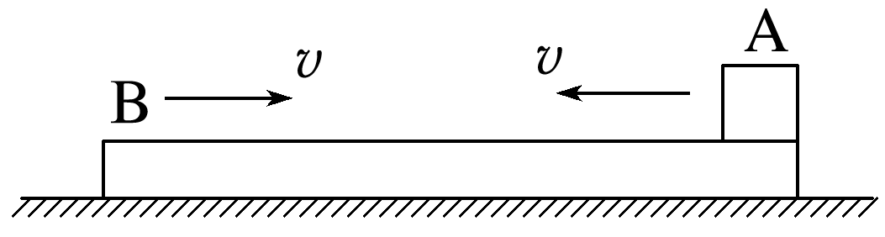
二、多项选择题
8.(2024·天津市高二期末)如图所示，一质量为m的长方形木板B放在光滑水平地面上，在其右端放一个质量为 的小木块A。现以地面为参考系，同时给A和B大小相等、方向相反的初速度，使木块A开始向左运动，木板B开始向右运动，最终木块A并没有滑离木板B，下列说法正确的是
A.最终二者一起向右运动
B.最终二者一起向左运动
C.木块A的速度某时刻为零
D.木板B的速度某时刻为零
√
√
1
2
3
4
5
6
7
8
9
10
11
12
13
14
15

Slide 19
规定向右为正方向，设初速度大小为v，
木块和木板组成的系统合外力为零，
1
2
3
4
5
6
7
8
9
10
11
12
13
14
15

Slide 20
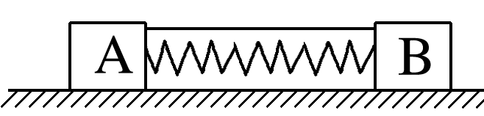
9.如图所示，在光滑水平面上，有质量分别为3m和m的A、B两滑块，它们中间夹着一根处于压缩状态的轻质弹簧(弹簧与A、B不拴连)，由于被一根细绳拉着而处于静止状态。当剪断细绳，在两滑块脱离弹簧之后，下列说法正确的是
A.两滑块的动能之比为1∶3
B.两滑块的动量大小之比为3∶1
C.两滑块的速度大小之比为1∶3
D.弹簧对两滑块做功之比为1∶1
√
√
1
2
3
4
5
6
7
8
9
10
11
12
13
14
15

Slide 21
两滑块及轻弹簧组成的系统动量守恒，以向右为
正方向，则有－p_{A}＋p_{B}＝0，所以p_{A}∶p_{B}＝1∶1，
故B错误；
设两滑块速度大小分别为v_{A}、v_{B}，则－3mv_{A}＋mv_{B}＝0，得v_{A}∶v_{B}＝1∶3，故C正确；
1
2
3
4
5
6
7
8
9
10
11
12
13
14
15

Slide 22
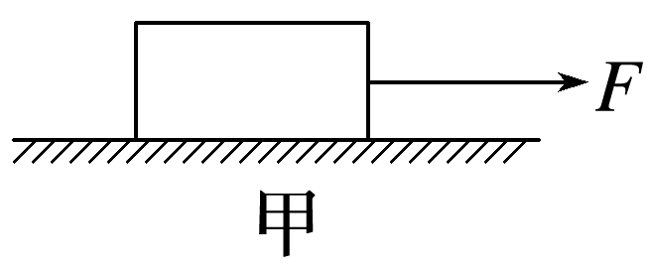
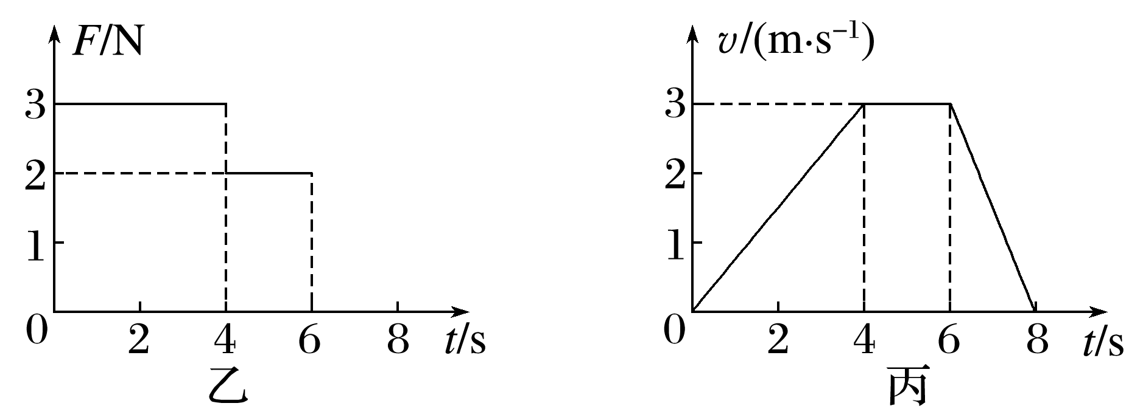
10.一物体放在水平地面上，如图甲所示，已知物体所受水平拉力F随时间t的变化情况如图乙所示，物体相应的速度v随时间t的变化关系如图丙所示，则
A.物体所受地面的摩擦力为2 N
B.0～8 s时间内水平拉力的冲量大小
为零
C.t＝4 s时物体的动量大小为12 kg·m/s
D.t＝4 s时物体的动量大小为4 kg·m/s
√
√
1
2
3
4
5
6
7
8
9
10
11
12
13
14
15

Slide 23
由题图丙知，物体在4～6 s内做匀速直线运动，受到的拉力F和地面的摩擦力大小相等，又由题图乙知，物体在4～6 s内受到的拉力F＝2 N，可知，物体受
到地面的摩擦力大小为2 N，故A正确；
0～8 s时间内水平拉力的冲量大小为I＝F₁t₁＋F₂t₂＝3×4 N·s＋2×2 N·s＝16 N·s，故B错误；
1
2
3
4
5
6
7
8
9
10
11
12
13
14
15

Slide 24
1
2
3
4
5
6
7
8
9
10
11
12
13
14
15

Slide 25
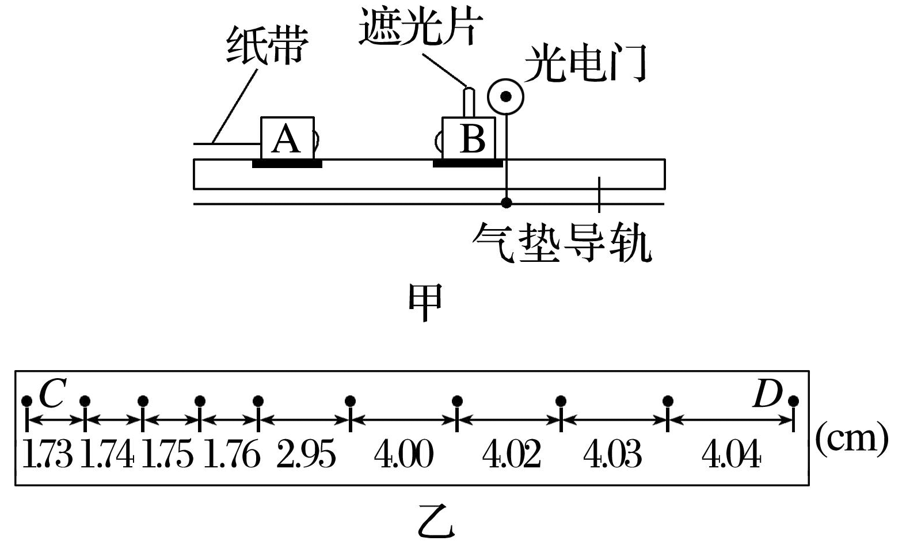
三、非选择题
11.现利用图甲所示装置验证“动量守恒定律”。在图甲中，气垫导轨上有A、B两个滑块，滑块A右侧带有一弹簧片，左侧与穿过打点计时器(图中未画出)的纸带相连；滑块B左侧也带有一弹簧片，上面固定一遮光片，数字计时器(未完全画出)可以记录遮光片通过光电门的时间，实验测得滑块A的质量m₁＝280 g，滑块B的质量m₂＝120 g，遮光片的宽度d＝1.00 cm；打点计时器所用交流电源的频率f＝50 Hz。将光电门固定在滑块B的右侧，启
动打点计时器，给滑块A一向右的初速度，使
它与B相碰，碰后数字计时器显示的时间为Δt_{B}
＝4.00 ms，碰撞前、后打出的纸带如图乙。
1
2
3
4
5
6
7
8
9
10
11
12
13
14
15

Slide 26
(1)通过分析可知：纸带的________端(填“C”
或“D”)与滑块A左侧相连；
D
根据滑块A的质量m₁＝280 g，滑块B的质量m₂＝120 g，滑块A碰后速度小于碰前速度，所以纸带D端与滑块A相连。
1
2
3
4
5
6
7
8
9
10
11
12
13
14
15

Slide 27
(2)滑块A在碰撞前速度大小v₀＝2.00 m/s，滑块A在碰撞后速度大小v₁＝________ m/s，滑块B在碰撞后的速度大小v₂＝_______ m/s
(结果均保留三位有效数字)；
0.880
2.50
1
2
3
4
5
6
7
8
9
10
11
12
13
14
15

Slide 28
根据滑块A碰后速度小于碰前速度，结合碰撞时间较短，则有滑块A碰撞后速度大小
设滑块B碰撞后的速度大小为v₂，
1
2
3
4
5
6
7
8
9
10
11
12
13
14
15

Slide 29
(3)设两滑块碰撞前、后的动量分别为p和p′，则p＝m₁v₀＝0.560 kg·m/s，p′＝_______ kg·m/s(保留三位有效数字)。
0.546
两滑块碰后的动量p′＝m₁v₁＋m₂v₂≈0.546 kg·m/s。
1
2
3
4
5
6
7
8
9
10
11
12
13
14
15

Slide 30
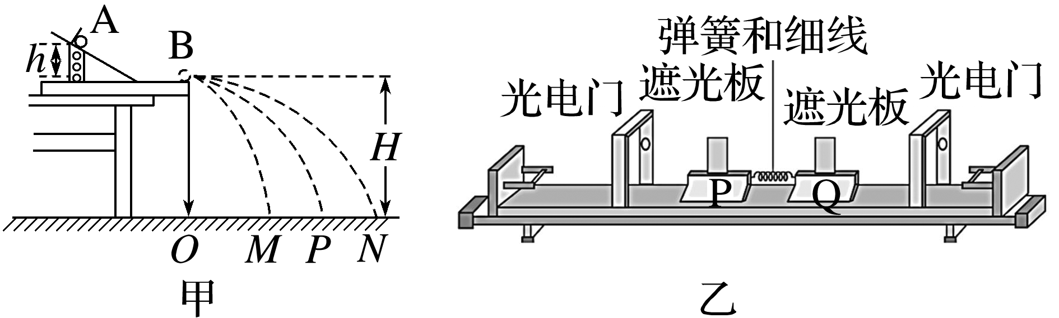
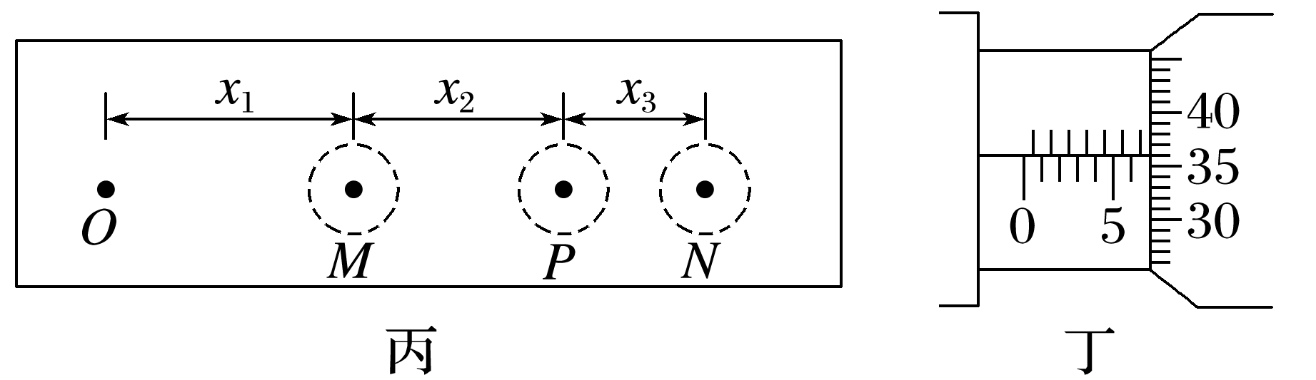
12.(2024·深圳市龙华中学期中)两实验小组想验证动量守恒定律，第一组采用传统的如图甲所示的“碰撞实验装置”验证两小球碰撞前后的动量是否守恒；第二组设计了如图乙所示利用固定了两个光电门的气垫导轨验证两滑块碰撞前后的动量是否守恒。
1
2
3
4
5
6
7
8
9
10
11
12
13
14
15

Slide 31
(1)①关于第一组实验，下列说法正确的是_____ 。
A.斜槽轨道必须光滑
B.斜槽轨道的末端切线无须保持水平
C.入射球A和被碰球B的质量必须相等
D.入射球A每次必须从斜槽轨道的同一位置由静止释放
D
1
2
3
4
5
6
7
8
9
10
11
12
13
14
15

Slide 32
本实验只需要每次到达斜槽末端的速度大小相同，
斜槽轨道是否光滑对实验无影响，故A错误；
本实验需要小球碰后做平抛运动，为保证初速度
水平，斜槽末端必须保持水平，故B错误；
本实验对小球质量的要求是A球质量大于B球质量，故C错误；
每次从同一位置静止释放A球可以保证A球到达斜槽末端时速度大小不变，故D正确。
1
2
3
4
5
6
7
8
9
10
11
12
13
14
15

Slide 33
②验证第一组实验的同学们用托盘天平测出了小球A的质量记为m₁，小球B的质量记为m₂，用毫米刻度尺测得O、M、P、N各点间的距离(图丙中已标出)，则验证两小球碰撞过程中动量守恒的表达式为____________
_________。(用题中涉及的物理量符号x₁、x₂、x₃表示，表达式应为最简形式)
m₁x₂＝m₂(x₁
＋x₂＋x₃)
1
2
3
4
5
6
7
8
9
10
11
12
13
14
15

Slide 34
1
2
3
4
5
6
7
8
9
10
11
12
13
14
15

Slide 35
(2)①第二组实验的同学用如图丁所示的螺旋测微器测量
遮光板宽度d＝________mm。
6.860
螺旋测微器读数为6.5 mm＋0.01×36.0 mm＝6.860 mm
1
2
3
4
5
6
7
8
9
10
11
12
13
14
15

Slide 36
②第二组实验中测得P、Q的质量分别为m₁和m₂，左、右遮光板的宽度分别为d₁和d₂。实验中，用细线将两个滑块连接使轻弹簧压缩且静止，然
后烧断细线，轻弹簧将两个滑块弹开，测得它们通过光电门的时间分别
为t₁、t₂，则动量守恒应满足的关系式为______________(用t₁、t₂、d₁、d₂、
m₁、m₂表示)。
1
2
3
4
5
6
7
8
9
10
11
12
13
14
15

Slide 37
③若左、右遮光板的宽度相同，上一问中动量守恒应满足的关系式简化为____________(用题中字母表示)。
m₁t₂＝m₂t₁
若左、右遮光板的宽度相同，动量守恒应满足的关系式简化为m₁t₂＝m₂t₁.
1
2
3
4
5
6
7
8
9
10
11
12
13
14
15

Slide 38
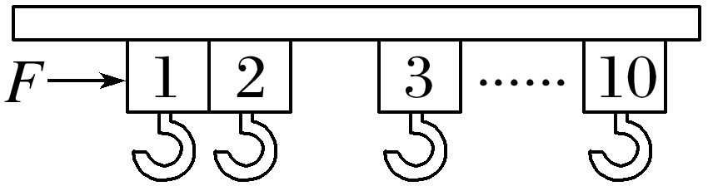
13.(2023·汕头市金山中学高二期中)某同学受电动窗帘的启发，设计了如图所示的简化模型。多个质量m＝1 kg的滑块可在水平滑轨上滑动，忽略阻力。开窗帘过程中，电机对滑块1施加一个水平向右的恒力F，推动滑块1以0.4 m/s的速度与静止的滑块2碰撞，碰撞时间极短，碰撞结束后瞬间两滑块一起滑动。求：
(1)关于滑块1与滑块2的碰撞过程，碰撞过程中
损失的能量为多少？
答案 0.04 J
1
2
3
4
5
6
7
8
9
10
11
12
13
14
15

Slide 39
滑块1、2碰撞过程，由动量守恒定律，
有mv₁＝2mv_{共}，解得v_{共}＝0.2 m/s
联立解得ΔE＝0.04 J
1
2
3
4
5
6
7
8
9
10
11
12
13
14
15

Slide 40
(2)若滑块1与滑块2的碰撞时间为0.02 s，滑块2受到滑块1的平均冲力的大小？
答案 10 N
滑块1、2碰撞过程，对滑块2，由动量定理得F′t＝mv_{共}－0，解得F′＝10 N。
1
2
3
4
5
6
7
8
9
10
11
12
13
14
15

Slide 41
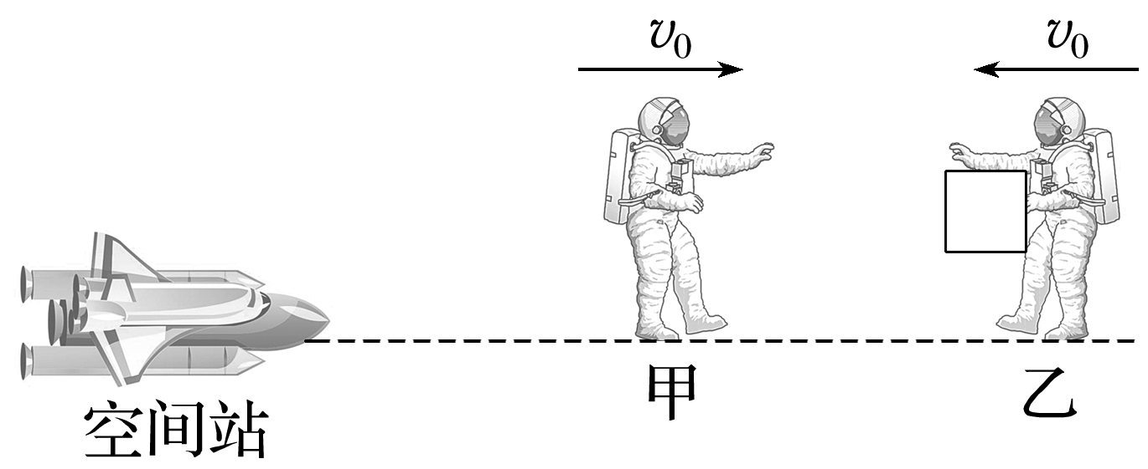
14.如图所示，甲、乙两名航天员正在离静止的空间站一定距离的地方执行太空维修任务。某时刻甲、乙都以大小为v₀＝2 m/s的速度相向运动，甲、乙和空间站在同一直线上且可视为质点。甲和他的装备总质量为M₁＝90 kg，乙和他的装备总质量为M₂＝135 kg，为了避免直接相撞，乙从自己的装备中取出一质量为m＝45 kg的物体A推向甲，甲迅速接住A后不再松开，此后甲、乙两航天员在空间站外做相对距离不变的同向运动，且安全“飘”向空间站。
(1)乙要以多大的速度v将物体A推出；
答案 5.2 m/s
1
2
3
4
5
6
7
8
9
10
11
12
13
14
15

Slide 42
规定水平向左为正方向，甲、乙两航天员最终的速度大小均为v₁，方向向左。对甲、乙以及物体A组成的系统根据动量守恒定律可得
M₂v₀－M₁v₀＝(M₁＋M₂)v₁
对乙和A组成的系统，根据动量守恒定律可得
M₂v₀＝(M₂－m)v₁＋mv
联立解得v＝5.2 m/s ，v₁＝0.4 m/s。
故乙要以5.2 m/s的速度将物体A推出。
1
2
3
4
5
6
7
8
9
10
11
12
13
14
15

Slide 43
(2)设甲与物体A作用时间为t＝0.5 s，
求甲与A的相互作用力F的大小。
答案 432 N
对甲根据动量定理有Ft＝M₁v₁－M₁(－v₀)
解得F＝432 N。
1
2
3
4
5
6
7
8
9
10
11
12
13
14
15

Slide 44
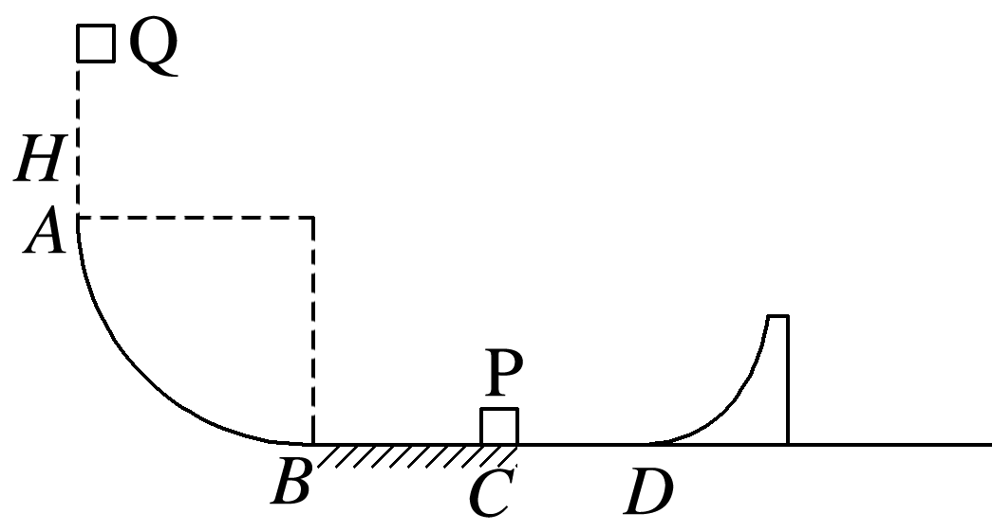
15.(2024·深圳市高二期中)如图所示，一小滑块Q从A点正上方距A点高H＝1 m处由静止释放，从A点进入固定着的光滑 圆弧AB并沿圆弧运动。 圆弧AB半径为R＝4 m，与粗糙水平面BC平滑连接，小滑块Q与水平面BC间的动摩擦因数为μ＝0.2，Q从B运动到C所用时间为t＝2 s，在C点静止着一个小滑块P，C点右边CD为光滑水平面，当Q运动到C点时与P发生弹性正碰。光滑的 弧形槽质量为M＝2 kg，其
左端和水平面相切于D点并静止。已知两滑块Q、
P质量分别为m₁＝1 kg，m₂＝2 kg，重力加速度g
取10 m/s²，求：
1
2
3
4
5
6
7
8
9
10
11
12
13
14
15

Slide 45
(1)Q经过圆弧末端B时对圆弧轨道的压力大小；
答案 35 N
1
2
3
4
5
6
7
8
9
10
11
12
13
14
15

Slide 46
设Q运动到B点时的速度大小为v_{B1}，
解得v_{B1}＝10 m/s
代入数据解得F N＝35 N
由牛顿第三定律可知，Q经过圆弧末端B时对圆弧轨道的压力大小为35 N；
1
2
3
4
5
6
7
8
9
10
11
12
13
14
15

Slide 47
(2)Q、P第一次碰撞后，Q、P的速度大小；
答案 2 m/s 4 m/s
1
2
3
4
5
6
7
8
9
10
11
12
13
14
15

Slide 48
以向右为正方向，设Q由B点滑行至C点的
速度为v₁，
由动量定理得－μm₁gt＝m₁v₁－m₁v_{B1}
解得v₁＝6 m/s
Q与P碰撞过程，根据动量守恒有m₁v₁＝m₁v₁′＋m₂v₂
联立解得v₁′＝－2 m/s，v₂＝4 m/s
即碰后Q的速度大小为2 m/s，P的速度大小为4 m/s。
1
2
3
4
5
6
7
8
9
10
11
12
13
14
15

Slide 49
答案 0.4 m
1
2
3
4
5
6
7
8
9
10
11
12
13
14
15

Slide 50
P与弧形槽水平方向速度相等，
则由水平方向动量守恒得m₂v₂＝(m₂＋M)v_{共}
解得v_{共}＝2 m/s
代入数据解得h＝0.4 m。
1
2
3
4
5
6
7
8
9
10
11
12
13
14
15

Slide 51
BENKEJIESHU
本课结束
更多精彩内容请登录：www.xinjiaoyu.com

